Slide 1


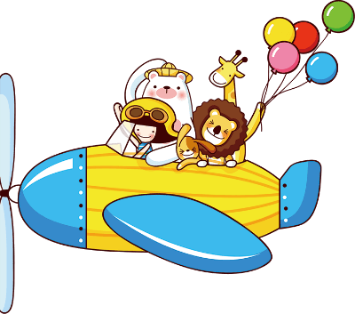



大班幼小
衔接家长会
PPT营幼儿园

Slide 2


人生中有三大转折关键期
https://www.ypppt.com/
01 家里——幼儿园（3岁）
02 幼儿园——小学（6岁）
03 小学——中学（12岁）

Slide 3
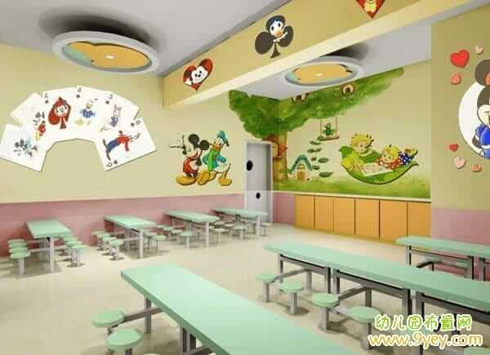
先看看——孩子入小学后都会出现哪些不适应？
上课注意力不集中，听课效率低
进入不了学习状态，学习习惯差，不能完成学习任务
一到上学时间就烦躁、不安、焦急，甚至哭闹，有的孩子则出现上学情绪低落，放学欢腾活跃的现象
性情发生改变，如变得退缩、烦躁或是攻击行为增多
上学还没几天就开始怕学、厌学

Slide 4
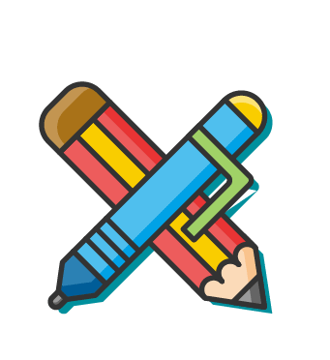
小学老师反馈
哭闹
上课坐不住
01
02
集体中太自我
自由活动时不会玩
书写困难
写作业拖沓、速度慢
03
04
丢三拉四
注意力不集中

Slide 5
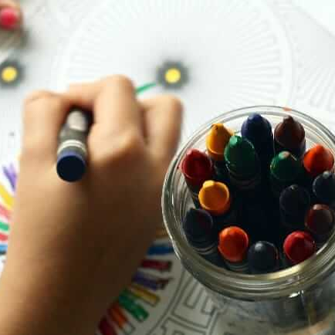
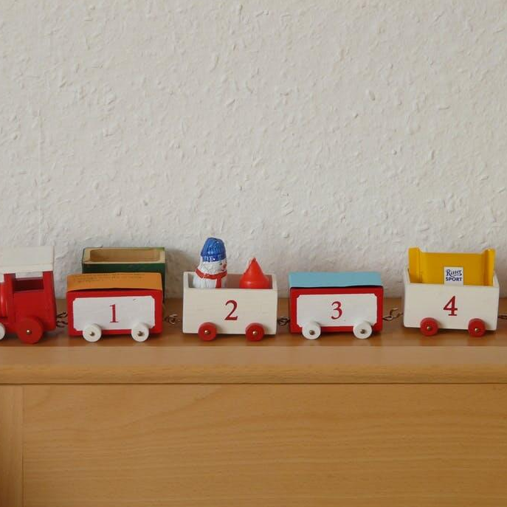
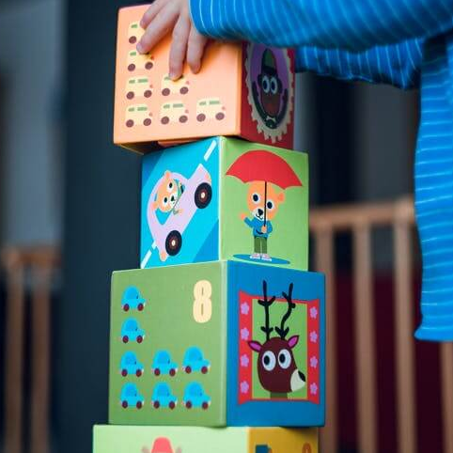

为什么会出现这种现象？
01
02
03
幼儿园与小学本身有很大差异
家长意识不到位
幼小衔接出现断层

Slide 6
幼儿园与小学的差异
幼儿园教育
小学教育
学习环境
宽松活泼
严谨规范
以动手动脑的游戏为主
学习内容
学习基本知识和基本技能
培养学习兴趣并进行知识启蒙教育
学习形式
系统学习，需要完成作业
老师像妈妈一样照顾生活
教育不同
老师侧重于学习与品德的教育
30分钟教学以游戏为主
时间不同
45分钟课堂以听课为主
较自由,鼓励孩子自由发展
行为规范不同
较规范，学校规章严格
多在老视线范围和老师的组织范围内与交往
交往不同
学生自由支配和小朋友交往的独立性强

Slide 7

由此看出，幼小衔接很重要
根据国家教委进行的“幼小衔接”研究表明，由于小学生活与幼儿园生活有着很大的不同，超过60%的孩子入学后存在学习适应性严重不足的问题。不适应正规的学校教育，不适应相对紧张的学习环境；不适应跟老师、同学的相互配合、相互合作；不适应学校在学习习惯和思维习惯等方面的要求等等。

Slide 8
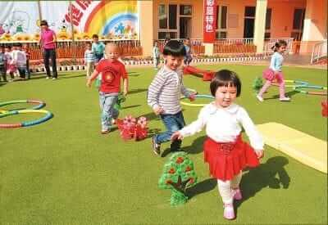
幼小衔接 快乐成长
“幼小衔接”是儿童从幼儿园向小学过渡之间的衔接,是儿童结束以游戏为主的学龄前生活，走上以学习为主的正规学习生活的过渡。

Slide 9
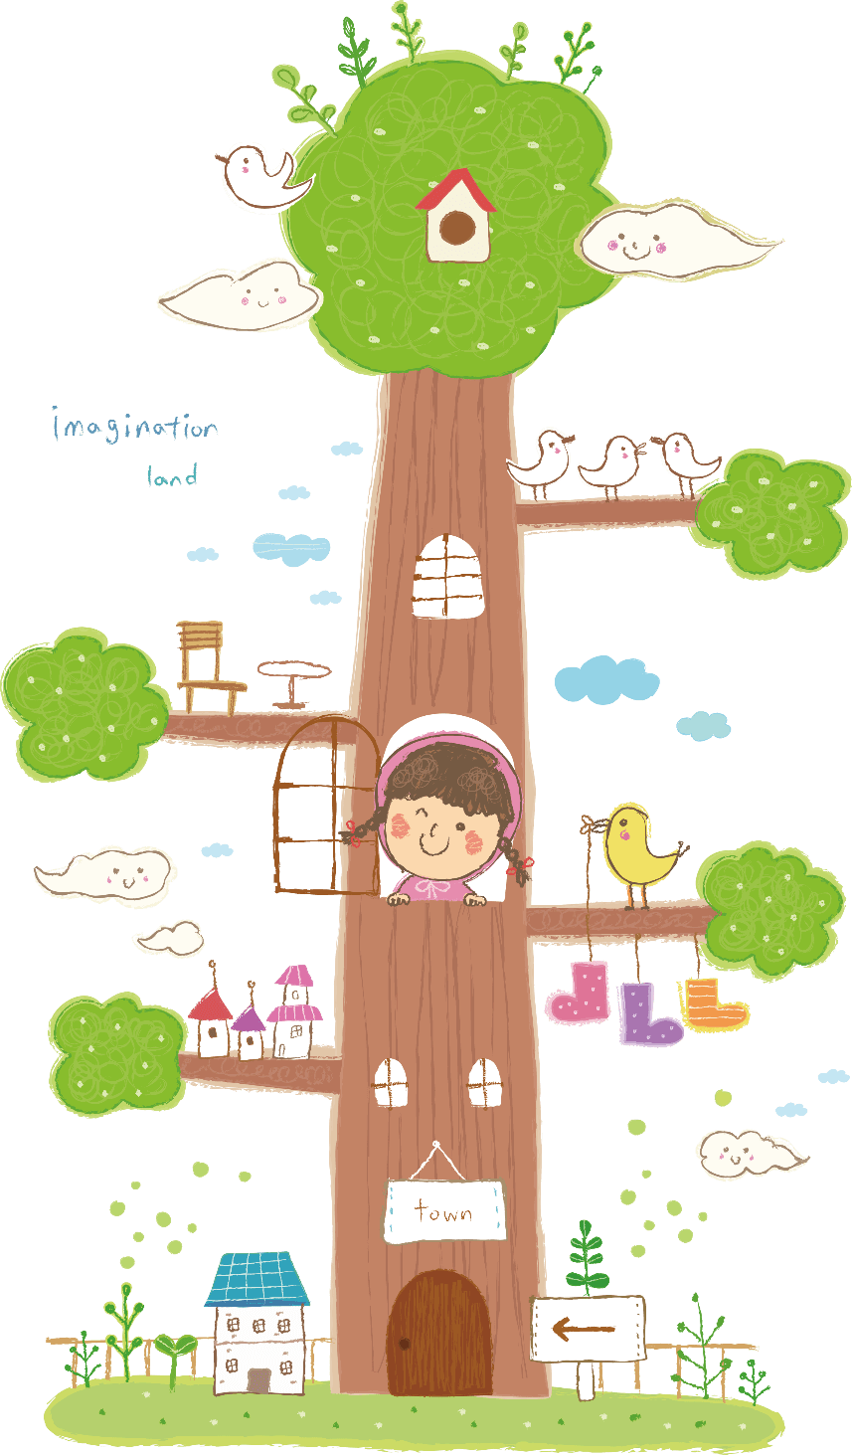
幼儿园会怎样做呢？
01
从孩子入手，培养良好的学习习惯和生活能力
端正指导思想，增强衔接意识
02
从研讨入手，加强幼儿园与小学间的教学衔接
03
从家长入手，争取家园配合，共同做好幼小衔接
04

Slide 10


端正指导思想，增强衔接意识
幼儿园会怎样做呢？
每学期初各班制定出详细的幼小衔接计划、方案，期末有总结。学期初定本期所开展的活动，每个活动有具体的方案，活动中有图片，活动后都有总结。

Slide 11


大班幼小衔接实践活动计划表
上学期
下学期
良好的握笔姿势、倾听习惯
1——10数字练习
数的分解和组合
数的分解和组合
学习当值日生、班长
有事情要说
学习叠衣服、根据温度穿脱衣服
会写自己的名字，10以内加减法
汉字基本笔画练习
拼音的初步认识
参观小学、大班毕业典礼
下课时自由选择游戏注重合作
自己按需要喝水
整理书包

Slide 12

从家长入手，争取家园配合，共同做好幼小衔接
幼小衔接专题家长会
家长开放日
家园共育栏“父母必读”及时更换
家长调查问卷（调查结果分析介绍）
Notes:
https://www.ypppt.com/

Slide 13




从孩子入手，培养良好的学习习惯和生活能力
01
02
学会为他人服务(“我是能干的小帮手“和 “我当值日生“)
学会生活(自己洗手洗脸、自己吃饭、喝水、入厕；自己穿脱衣服、叠被子等 )
04
03
学会整理书包
学会学习

Slide 14

从情感入手，激发幼儿入小学的愿望
参观小学、观看小学升旗仪式
01
02
通过图片、资料、等各种教育形式，帮助幼儿认识入小学后的学习与生活
走进小学课堂参观小学的校园，观摩小学生上课及课余活动
03
04
幼儿园与小学老师互换、听评课

Slide 15
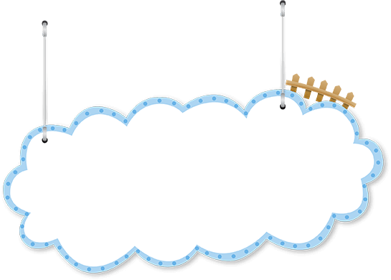
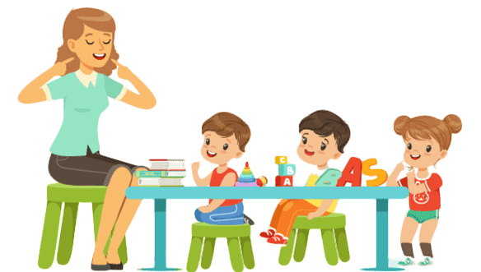
改变环境
01 作息时间
02 课程设置（十不准）
03 减少不必要的活动环节（集体喝水、入厕）
04 座次、铃声、课间十分钟

Slide 16

首先是孩子入学前的准备
心理的准备
自理能力的准备
学习能力的准备
交往能力的准备

Slide 17

心理的准备
01
减少对家长和老师的依赖，学会独立
02
提前了解和熟悉小学生的学习和生活
03
注重培养幼儿的自信心和任务意识

Slide 18

学习能力的准备
01
02
03
注意力
记忆力
观察力
04
05
思维能力
前阅读、前书写、初步计算的能力

Slide 19


自理能力的准备
自己穿衣、
吃饭、睡觉
注意保护自己
懂得讲卫生
管理好自
己的物品
有时间观念，
做事不拖拉
有事大胆说

Slide 20

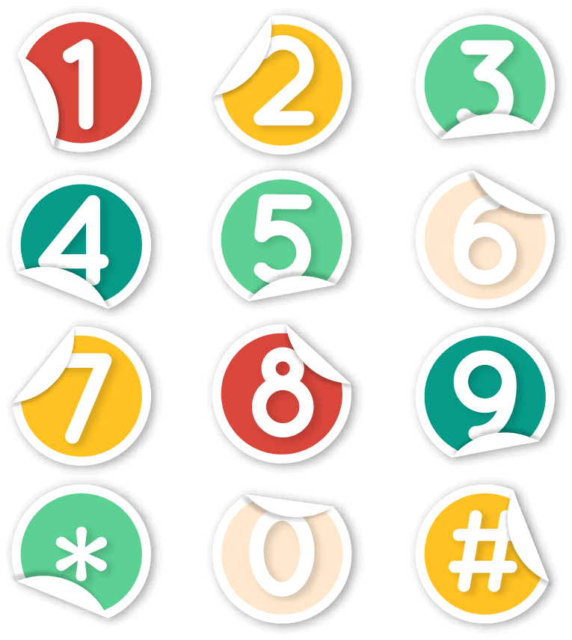
交往能力的准备
主动与不认识的小朋友打招呼
同伙伴一起玩耍时能谦让
学会夸奖别人、会对人说“对不起”

Slide 21
需要家长配合的工作
01
04
认真对孩子进行家庭辅导
多与孩子沟通
02
05
孩子有病或有事要及时告知老师
及时收看信息
03
06
做好自己的榜样作用
搞好孩子的卫生

Slide 22

需要家长配合的工作
鼓励孩子做自己力所能及的事
正确对待孩子之间的矛盾
签订安全责任书
教材的使用

Slide 23

需 带 物 品
1个篮球
4本图书
1包折纸
1盒水彩笔
1本书写本
1只铅笔
1本图画本
1把剪刀

Slide 24
自制玩具要求
大一班高跷：1，请用四个粗的旺仔牛奶瓶（铁质的）来做高跷。用宽一些缝好的布条来做孩子手拉的绳子。绳子放在四个瓶子下面。最后，用宽胶带上下左右转圈粘结实。照这个样子一共做两个高跷，孩子左右脚各一个。2，或者用7个“六个核桃”（露露瓶)瓶子做高跷也可以。
大二班袋鼠袋：请家长用结实干净的大编织袋来做，在上面用布缝上一些好看的图案，袋子上面的两侧位置缝上宽松紧，长度适应大班孩子。做好后，让孩子试一试。及时调节。

Slide 25
感谢聆听
PPT营幼儿园

Slide 26

10000+套精品PPT模板全部免费下载
PPT营
www.pptying.com
Notes:
模板来自于 https://www.pptying.com 【PPT营】

